Slide 1
Reguleringsmekanismer
Yubio afsnit 2.8
Genbrugsnoter til 3y BI fra Lotte

Slide 2
Kroppen veksler mellem hvile og arbejde
↑ arbejdsintensitet => ↑ lungeventilation og ↑ minutvolumen
Giv eksempler på arbejde
Definér lungeventilation
Definér minutvolumen

Slide 3
2.8.1 Regulering af åndedrættet (vejrtrækningen)
Åndedrætscentret i den forlængede rygmarv får input fra:
  Kemoreceptorer
    Centralt: i den forlængede rygmarv (pCO₂ og pH)
    Perifert: i halspulsårerne og aorta (pCO₂, pO₂ og pH)
  Strækreceptorer
  Motorisk center i hjernen
Forsøg del 1 og 2
Fridykning: shallow water blackout (pga. hyperventilation)
H₂O + CO₂ ↔ H₂CO₃ ↔ H⁺ + HCO₃⁻
Yubio s. 91

Slide 4
Forsøg med regulering af åndedrættet ☺
Del 1:
Tag én maksimal indånding (som fuldmætter blodet)
Hold vejret så længe som muligt (notér tiden)
Del 2
Tag 3-4 dybe ind- og udåndinger forud for en maksimal indånding (igen bliver blodet fuldmættet)
Hold vejret så længe som muligt (notér tiden)
Hypotese:
Excel!

Slide 5
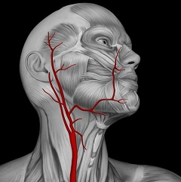
2.8.2 Regulering af blodkredsløbet
Det autonome nervesystem:
  regulerer puls og slagvolumen samt blodforsyning til kropsdele
  modtager input fra baroreceptorer i halspulsårerne
  påvirker glat muskulatur i arterioler (modstandskar)
Arteriolerne kan
    dilatere (udspile) => modstanden i arteriolerne ↓ => blod til cellerne
    kontrahere (sammentrække) => modstanden i arteriolerne ↑
    reguleres af lokale kemiske påvirkninger: pH ↓ => NO udskilles => dilatation
Blod til huden = afkøling (dykkerrefleks: perifer vasokonstriktion)

Slide 6
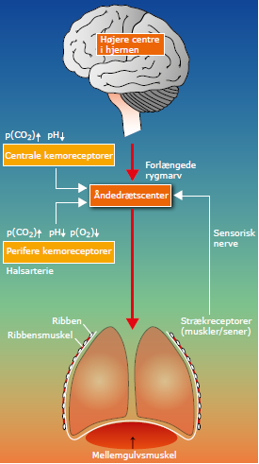
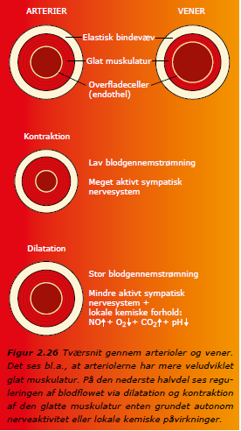
Regulerings-mekanismer luft og blod

Slide 7
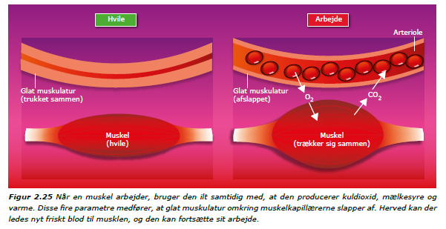
Forsyning med arterielt blod varierer

Slide 8
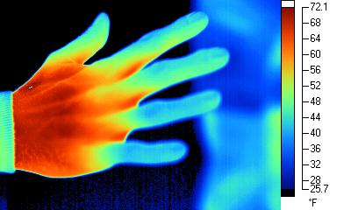
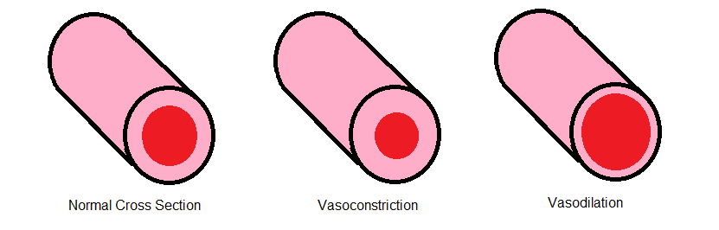
Spørgsmål og/eller kommentarer?
https://loneswimmer.com/2014/12/03/what-is-peripheral-vasoconstriction/

